Slide 1
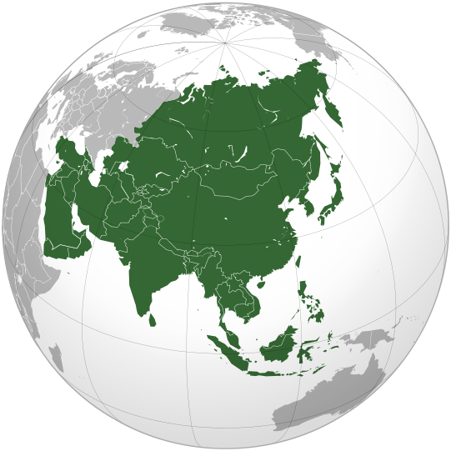
REGIONÁLNA GEOGRAFIA
ÁZIE
ZS 2025/2026

Slide 2
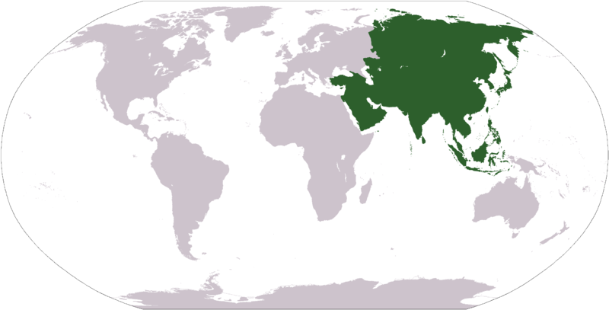
Základná charakteristika
rozloha: 44 500 000 km²
  najväčší svetadiel sveta
  jedna tretina celej súše
  V – Z => 9700 km
  S – J => 6500 km
súčasť kontinentu Eurázia
  súčasť superkontinentu Afro-eurázia,
  alebo tiež Eurafrázia
najvyšší bod: Mt. Everest => 8848 m n. m.
najnižší bod: Hladina Mŕtveho mora => -430 m n. m.
populácia: 4,9 mld. obyv. (z celkovo 8,2 mld.)
  najľudnatejší svetadiel sveta (<60 %)

Slide 3
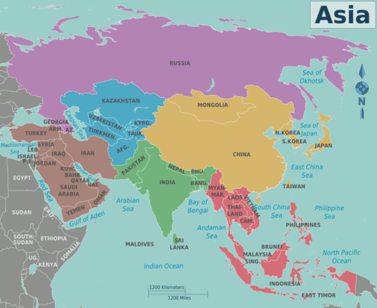
HLAVNÉ REGIÓNY
makroregióny Ázie*
SEVERNÁ
STREDNÁ
VÝCHODNÁ
ZÁPADNÁ
JUŽNÁ
JUHOVÝCHODNÁ
* ktoré štáty sú zaradené diskutabilne?

Slide 4
HLAVNÉ REGIÓNY
makroregióny Ázie*
SEVERNÁ
STREDNÁ
VÝCHODNÁ
ZÁPADNÁ
JUŽNÁ
JUHOVÝCHODNÁ
* ktoré štáty sú zaradené diskutabilne?

Slide 5
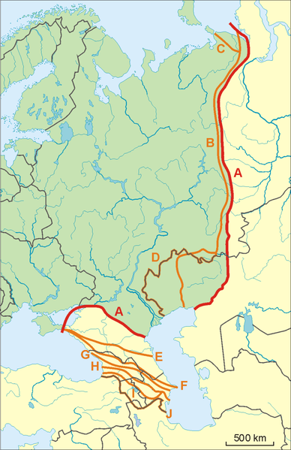
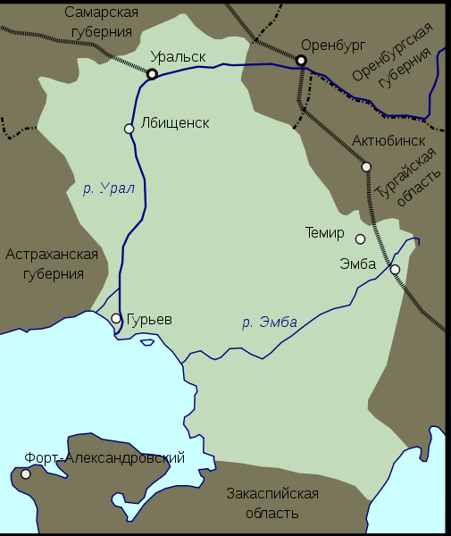
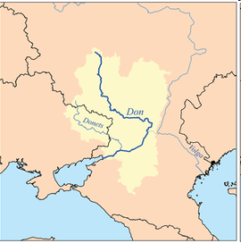
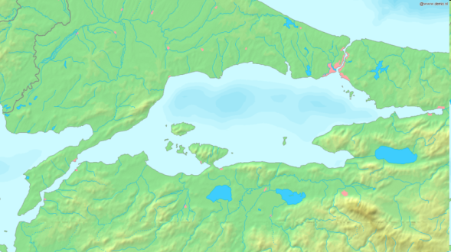
Ohraničenie
Ázia - Európa (podľa IGU):
  východné úpätie Uralu
  rieka Emba
  severné pobrežie
  Kaspického mora
  Kumsko-Manyčská
  zníženina
  Azovské more
  Kerčský prieliv
  Čierne more
  úžina Borspor
  Marmarské more
  úžina Dardanely
  Egejské more

Slide 6
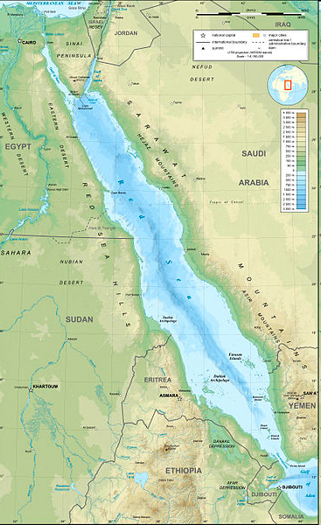
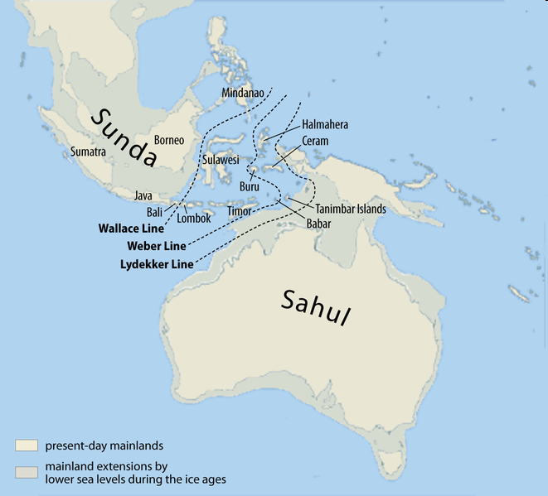
Ázia – Afrika
  Suezský prieplav
  Červené more
  prieliv Báb el-Mandeb
Ázia – Austrália (Oceánia)
  veľmi nejednoznačná
  všetky ostrovy na JV od
  pevniny – Oceánia
  podľa rozšírenia fauny a flóry
  (cez zoogeografiu) –
  Wallaceová línia
ani jedna z hraníc nerešpektuje geopolitické hranice

Slide 7
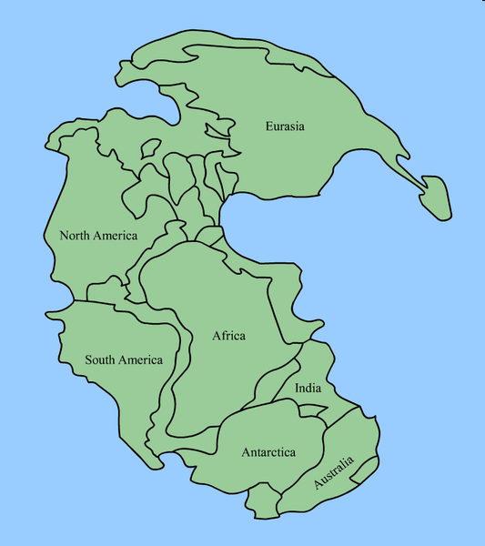
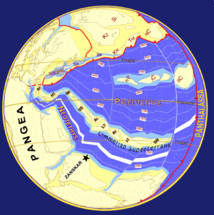
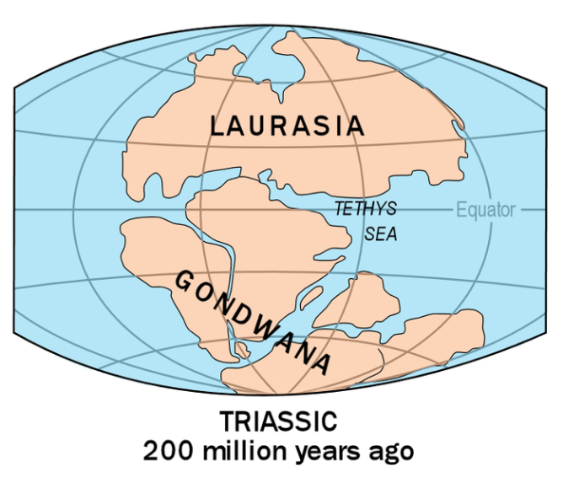
Tektonický vývoj
490 – 390: kaledónske vrásnenie – základ stredoázíjských pohorí
400 – 250: finálne formovanie Pangey
300: V karbóne sa zrazila Kazachstania so Sibiriou =>
altajské (hercínske, variské) vrásnenie => pohoria Altaj, Ťanšan, Sajan (u nás Český masív, Vogézy, v Amerike Apalače...)
280: Sibiria (už spojená s Kazachstaniou) narážajú do Pangey => uralské vrásnenie => vznik pohoria Ural
220: Východne od Pangey sa z bajkalského, severočínskeho, juhočínskeho a juhoázijského bloku formuje JV Ázia
200: Pangea sa rozpadá na Lauráziu a Gondwanu
150: Kimmerský blok (časť Turecka, Iránu,
Afganistanu, Tibetu, Indočíny
až Malajzie) sa oddelil od Gondwany
a spolu s čínskym blokom
vrazili z JV do Laurázie =>
kimérske vrásnenie =>
vznik stredoázijských pohorí,
napr. Zagros, Elborz, Malá Ázia,
oblasť Tibetu...

Slide 8
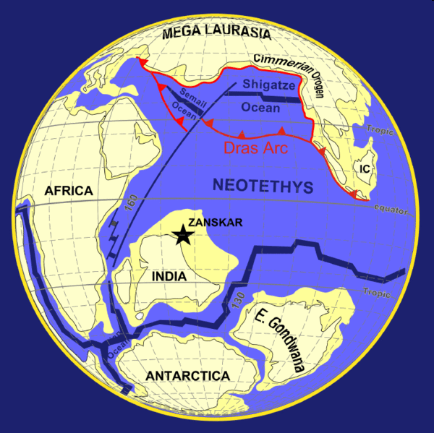
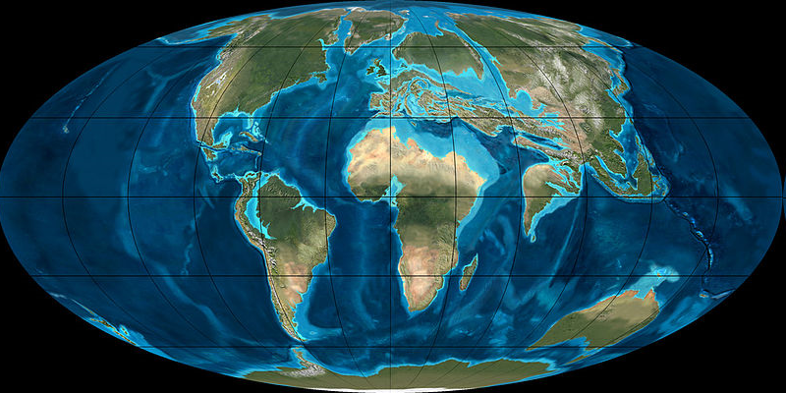
150 – 100: Gondwana sa rozpadá na Atlantiku (Južná Amerika, Afrika, Arábia, Madagaskar, India) a Antarktídu (spolu s Austráliou)
100: Atlantika sa rozpadá na J. Ameriku a Afriku
100: od Afriky sa začína oddeľovať Arábia a India (s Madagaskarom)
90: Indická platňa začína rýchlosťou až 20 cm/rok smerovať k Eurázii
35: Indická platňa naráža do Ázie a Africká do Európy => kimmerské vrásnenie prechádza do alpsko – himalájskeho => vrchy Malej Ázie, Kaukaz, Zagroz, Pamír, Himaláje...

Slide 9
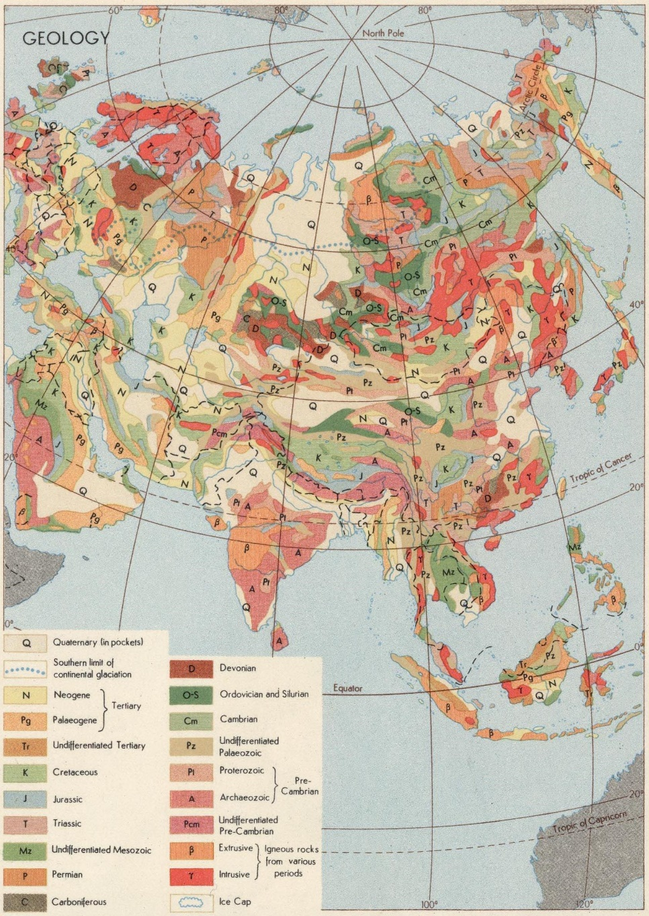
základné geologické vlastnosti
najmladší a štruktúrne najkomplikovanejší svetadiel
formovať sa začal pred takmer 4 mld. rokov, viac ako polovica územia je však stále seizmicky aktívna
  základom sú hlavné (prahorné, prekambrické) kontinentálne jadrá (pevninské štíty): Východosibírsky, Indický a Arabský
    tvoria asi 25 % rozlohy Ázie
    pokryté prevažne málo narušenými sedimentárnymi horninami, pôvodné prekambrické horiny predstavujú len asi 1/3 ich územia
    existuje aj niekoľko menších štítov, ktoré boli oproti hlavným viac zdeformované: Severočínsky, Jang‘c, Kontum (JV Ázia), Tarimský štít, a pod.
  orogénne zóny vznikli v miestach kolízií štítov, najvýznamnejšie sú:
    Altaidy, Tetysidy (Kimmeridy a Alpidy) a cirkum-pacifický pás (ohnivý pás)
viac ku geológii
zdroj

Slide 10
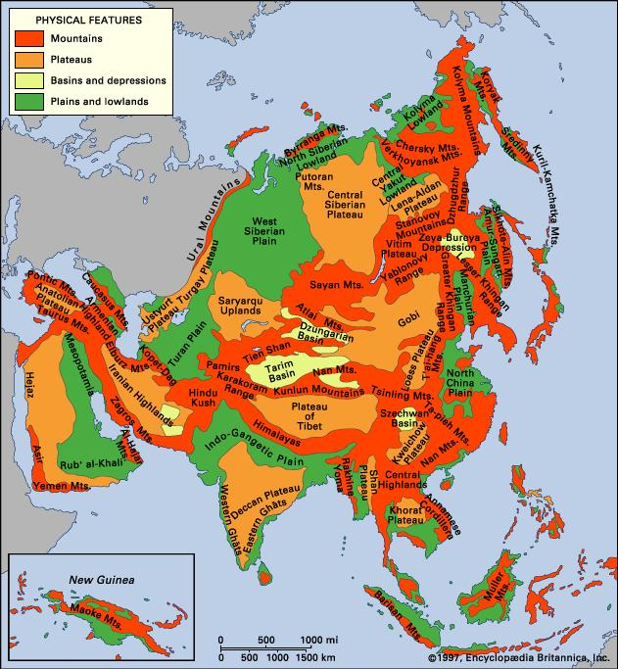
rozmanité geomorfologické pomery Ázie
zdroj

Slide 11
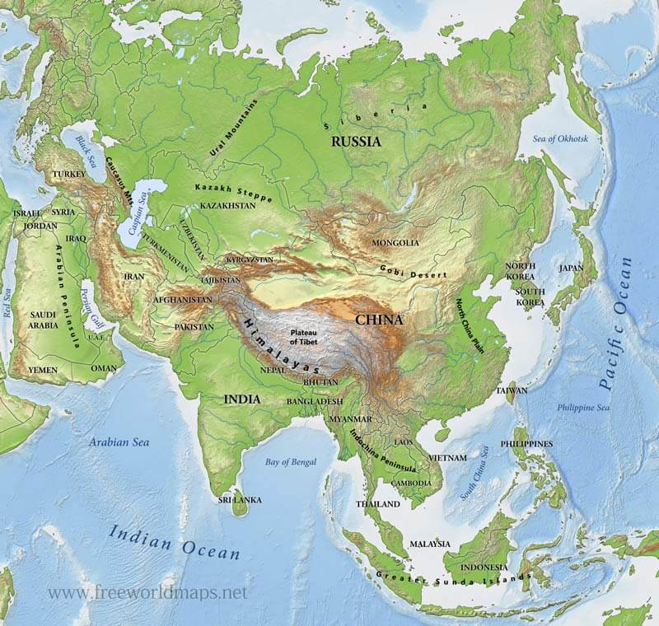
Geomorfologické celky
nížiny:
    Západosibírska, Severosibírska,
    Turanská, Indogangská,
    Mezopotámska, Veľká čínska,
    Severočínska
pohoria:
  staré (hercínske a kimmérske vr.)
    Altaj, Stredosibírska plošina, Východosibírska vrchovina, Ťanšan
    Veľký Kaukaz, Elborz, Hindukúš,
    Kunlun, Zagros, Z a V Ghát
  mladé pohoria (alpínske vr.)
    Pamír, Himaláje, Ťanšan, Hindukúš, Karakoram, Zagros, Elborz, Kaukaz, Arménska vysočina, Taurus,
    Pontské vrchy, Juhočínske vrchy..
plošiny a panvy rôzneho veku
    Tibetská, Tarimská, Dekanská, Anatólska

Slide 12
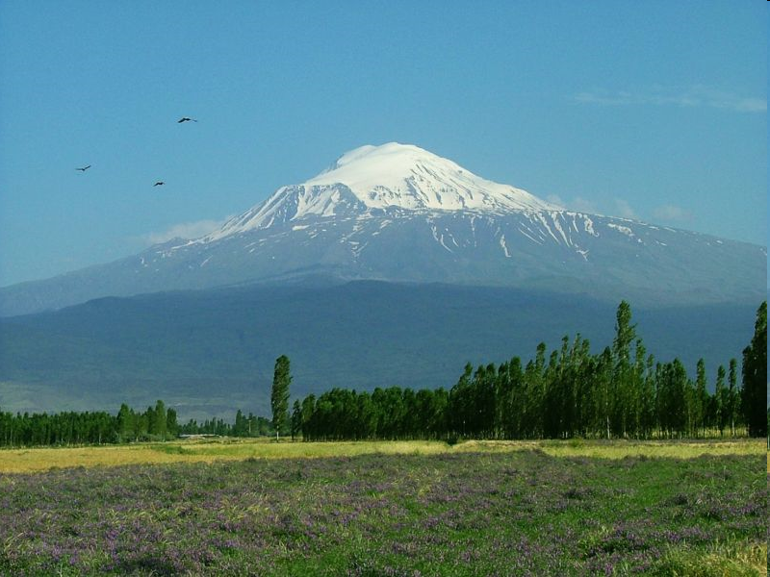
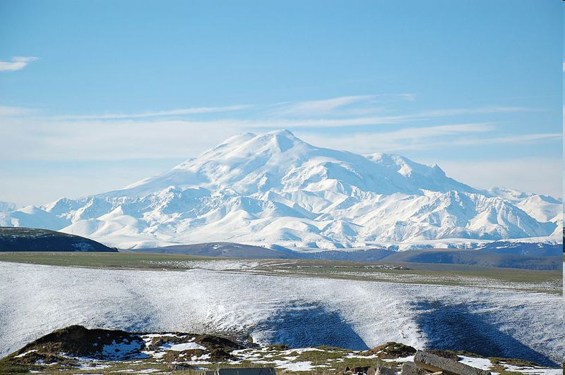

Najvýznamnejšie geomorfologické celky
Malá Ázia (a východne):
  Taurus, Pontské vrchy
    zvierajú tzv. Anatólsku plošinu
  Arménska vysočina
    Ararat: 5165 m n. m.
  Kaukaz (Malý, Veľký)
    Elbrus: 5642 m n. m.
Sinaj:
  Sinajské pohorie
    Hora sv. Kataríny: 2637 m n. m.
    Sinaj: 2285 m n. m.

Slide 13
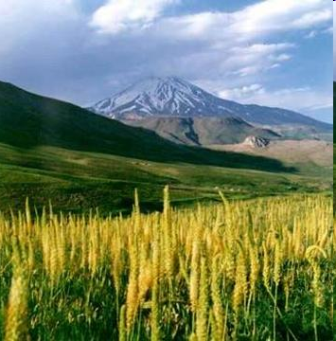
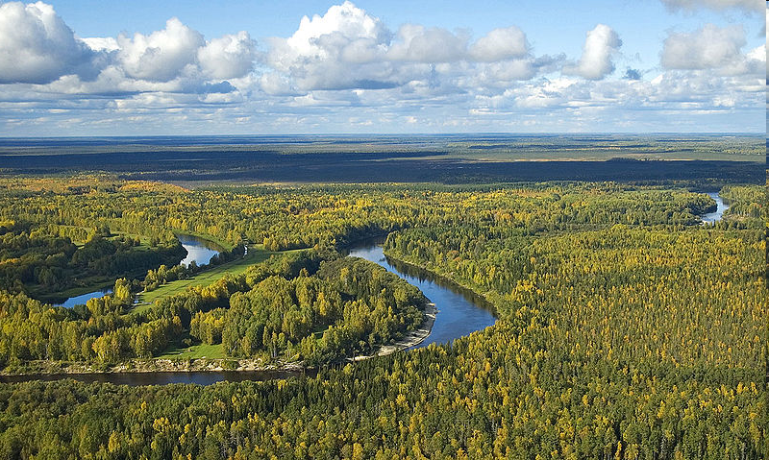
Arabský polostrov a smer východ:
  SZ: Libanon a Antilibanon
  Z: Hidžáz a Tihámah
  J: Hadramaut, JZ: Maskat
    SV: Mezopotámska nížina
  Elborz
    Damávand (5670 m n. m.)
  Zagros
  Iránska plošina
Sever:
  Ural (to je Európa)
    Západosibírska nížina
    Turanská nížina
    Stredosibírska plošina
      Severosibírska nížina

Slide 14
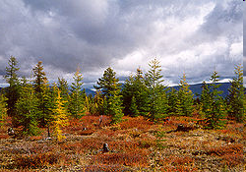
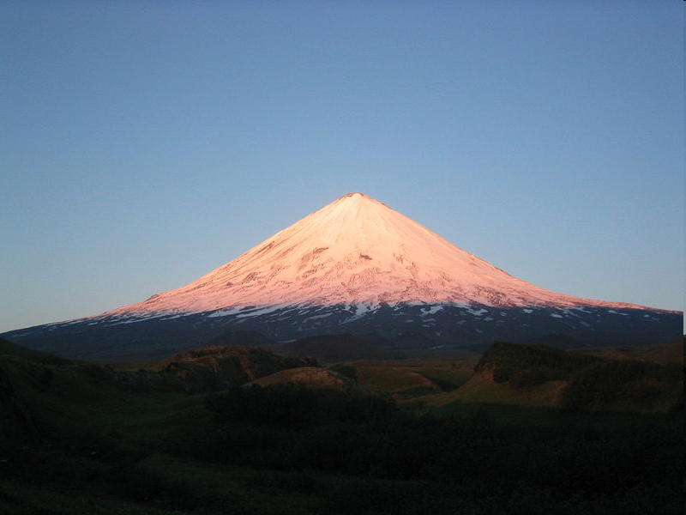
Ďaleký východ
    Kolymská nížina
  Východosibírska vysočina
      Verchojanský chrbát
      Čerského chrbát
      Kolymské vrchy
      Čukotské vrchy
      Koriacke vrchy
Pobrežie Tichého oceánu
  Koriacké vchy
  Kamčatka
    Kľučevská sopka:
    4750 m n. m.
  Kurily a Sachalin
  Džugdžur a Sichote-Aliň
  Japonsko (HKŠH + Rjúkju)
    Fudžisan: 3776 m n. m.
  Taiwan
  Filipínske ostrovy (Luzon a Mindanao...)
  Sundské ostrovy (Veľké Sundy: Sumatra,
  Borneo, Jáva, Sulawesi; Malé Sundy: Bali, Timor)
  Moluky

Slide 15
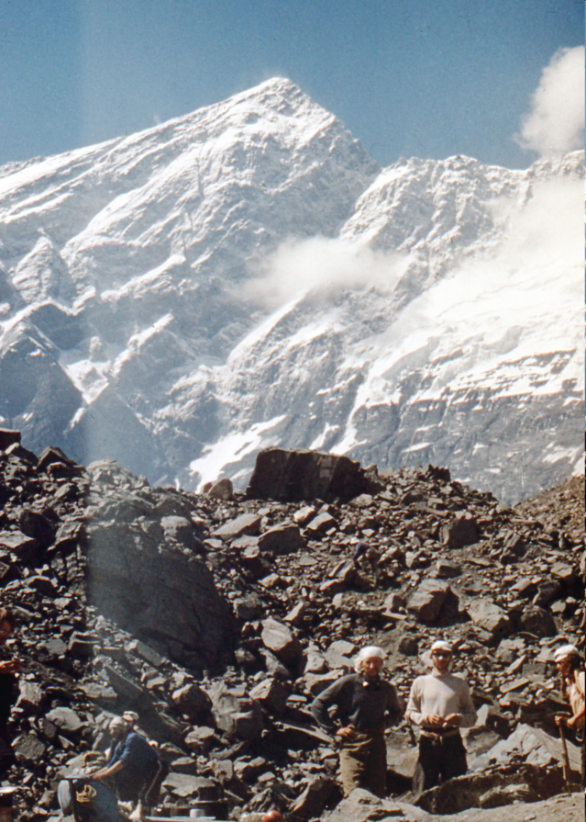
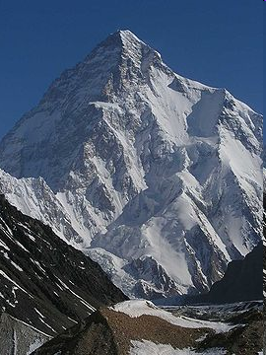
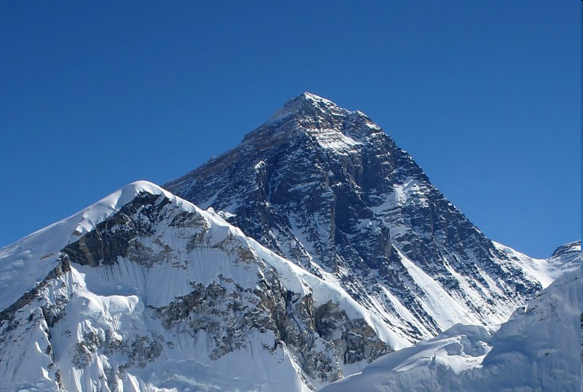
Pamír:
    Štít Ismaila Samaniho (7 495 m)
Smer JZ:
  Hindúkuš
  Sulajmánske vrchy
Smer V:
  Karakoram
      Čogori (K2): 8 611 m
  Himaláje
      Mt. Everest: 8 848 m
  Kunlun
Smer SV:
  Ťanšan
  Altaj
    Belucha: 4 506 m
  Sajan
  Bajkalský chrbát
  Jabloňový chrbát
  Stanový chrbát
  Džagdy
+ Džungárska panva, Tarimská panva,
Tibetská náhorná plošina

Slide 16
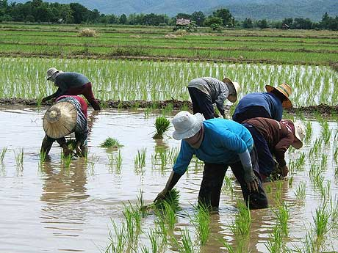
V Ázia:
  Severočínska nížina
  Veľká čínska nížina
  Kórejské vrchy
  Diamantové vrchy
  Severočínske vrchy
  Juhočínske vrchy
Zadná India:
  Annamské vrchy
  Arakanské vrchy
  Vrchy Čin
  Nížina rieky Mekong
Predná India:
  Indogangská nížina
    Thárska púšť (pozor, to nie je geomorfologický celok)
  Západný Ghát
  Východný Ghát
  Dekanská plošina
  Arávalí

Slide 17
Nerastné suroviny
Ropa a zemný plyn
  Blízky východ – Perzský záliv (Saudská Arábia, Irak, Irán, Kuvajt) – najväčšie svetové zásoby ropy, bohatstvo aj na zemný plyn (Katar).
  Kaspická oblasť (Kazachstan, Turkménsko, Azerbajdžan, Irán) – rastúci význam plynu
  Severná a západná Sibír (Rusko) – ropa aj zemný plyn, najmä v panvových oblastiach okolo rieky Ob a Jenisej
  Arabské more (India, Pakistan) – šelfové oblasti pri pobreží Indie a Pakistanu
  Juhočínske more (Brunej, Malajzia, Indonézia) – šelfové oblasti južnej časti Juhočínskeho mora, najmä v okolí Bornea
Uhlie
  Čína (Vnútorné Mongolsko a priľahlé pohoria) – viac ako polovica celosvetovej ťažby uhlia, vysoká kvalita
  Kuzbas (Kuznecká panva) – južná Sibír (Rusko) – vysoká kvalita
  India – Damodarská panva (východná India)

Slide 18
Nerastné suroviny
Železná ruda
  Čína – Vnútorné Mongolsko
  Stredná a východná India
  Rusko – Najmä Ural (Európa) a Stredná Sibír
Meď
  Pohorie Altaj a horské oblasti Tuvy
  Medzihorské panvy juhozápadnej Číny
  Mongolsko – v južnej časti púšte Gobi
Urán
  Kazachstan – najväčší svetový producent (plus ďalšie stredoázijské krajiny)
  Rusko – (hlavne v Európskej časti) ale aj Východná Sibír (Transbajkalsko, Krasnojarsk)
Diamanty
  Jakutská oblasť (Sacha) – Rusko

Slide 19
Nerastné suroviny
Bauxit
  India, Čína, Kazachstan
Zlato
  Čína – stredovýchod – aktuálne najväčší svetový producent, ale relatívne malé zásoby
  Rusko – Altaj (aj okolité štáty), Jakutsko (Sacha) a ďaleký východ
  Uzbekistan, Mongolsko, Indonézia (Papua), Kaukaz
Nikel
  Indonézia a Filipíny – prvý a s odstupom druhý najväčší svetový producent
  Rusko – tretí najväčší svetový producent – Noriľsk* a Sacha
Lítium, Kobalt a tzv. vzácne zeminy
  Čína – napr. Vnútorné Mongolsko, Tibetská náhorná plošina

Slide 20
Nerastné suroviny
Noriľsk
  Paládium, platina, ródium, meď, zinok
  Uhlie
  najsevernejšie mesto nad 100 000 obyvateľov na svete
  rozvoj najmä od roku 1935 ako pracovný tábor pre politických väzňov (gulag)
  z hľadiska pracovných podmienok jeden z najextrémnejších gulagov
    bežne práca pri -30 °C, množstvo úmrtí
  množstvo väzňov (z politických a ideologických dôvodov) aj zo Slovenska
  Noriľské povstanie (krátko po smrti Stalina1953) – krvavo potlačené, neskôr utajované
  s odstupom po smrti Stalina postupná transformácia na civilné mesto
ťažobno-energeticko-spracovateľský komplex

Slide 21
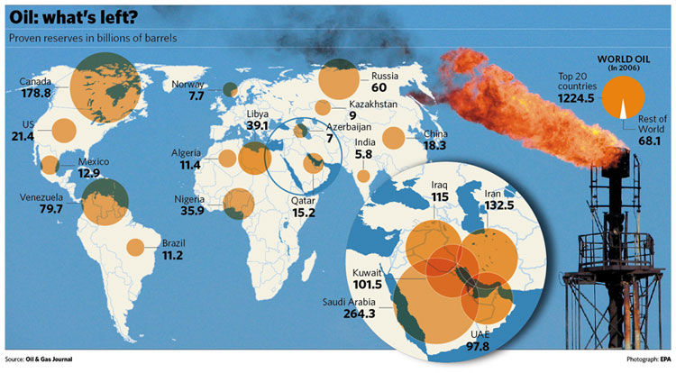
ázijské zásoby ropy v globálnom kontexte
zdroj

Slide 22
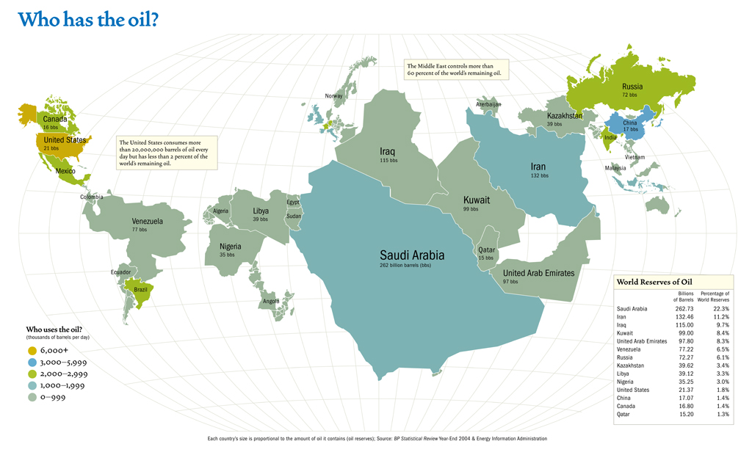
ázijské zásoby ropy v globálnom kontexte
zdroj

Slide 23
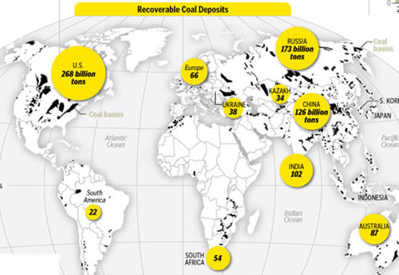
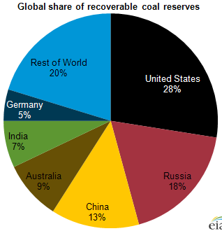
ázijské zásoby uhlia v globálnom kontexte
zdroj
zdroj

Slide 24
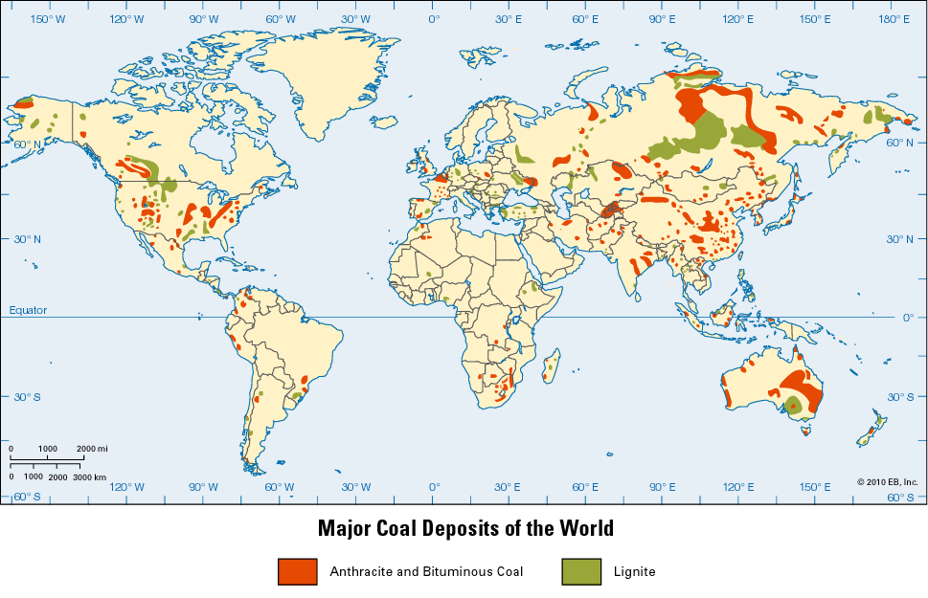
ázijské zásoby uhlia v globálnom kontexte
oblasti s významnými zásobami uhlia
zdroj
antracit a čierne uhlie
hnedé uhlie a lignit

Slide 25
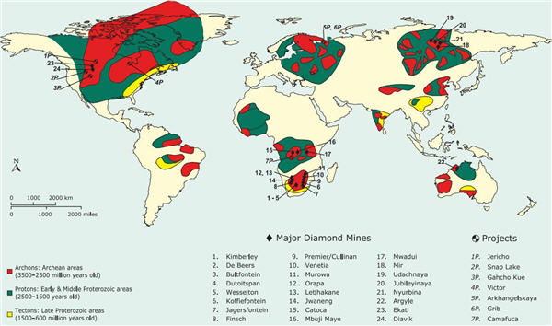
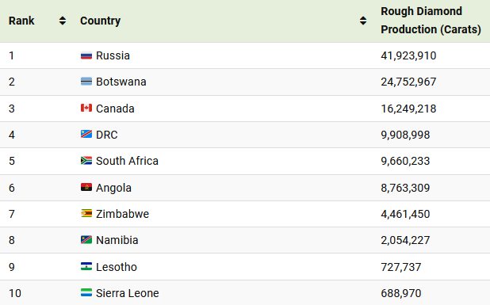
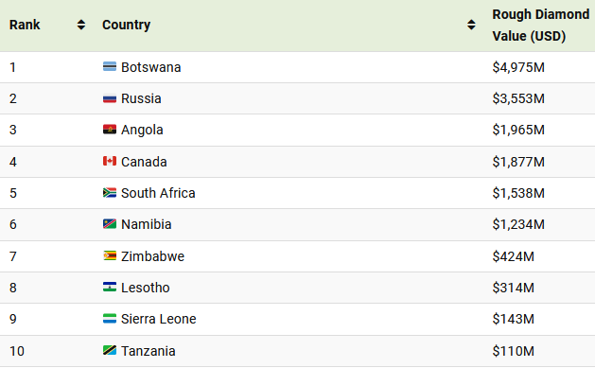
ázijské zásoby diamantov v glob. kontexte
2023
2023
zdroj

Slide 26
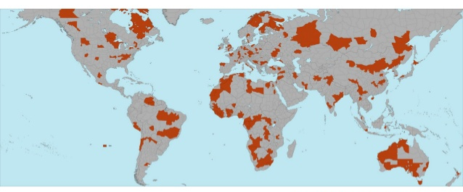
ázijské zásoby železnej rudy v glob. kontexte
zdroj

Slide 27
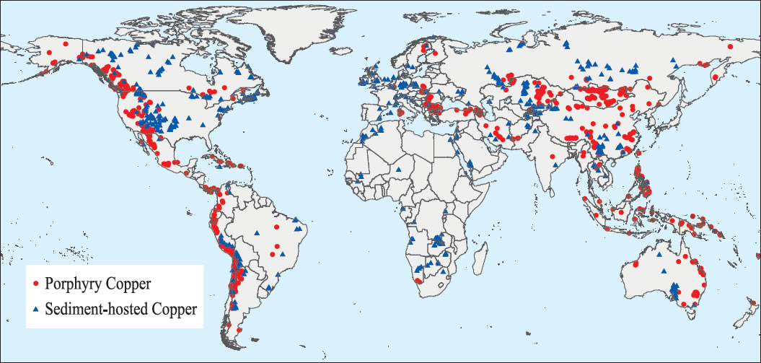
ázijské zásoby medi v globálnom kontexte
zdroj

Slide 28
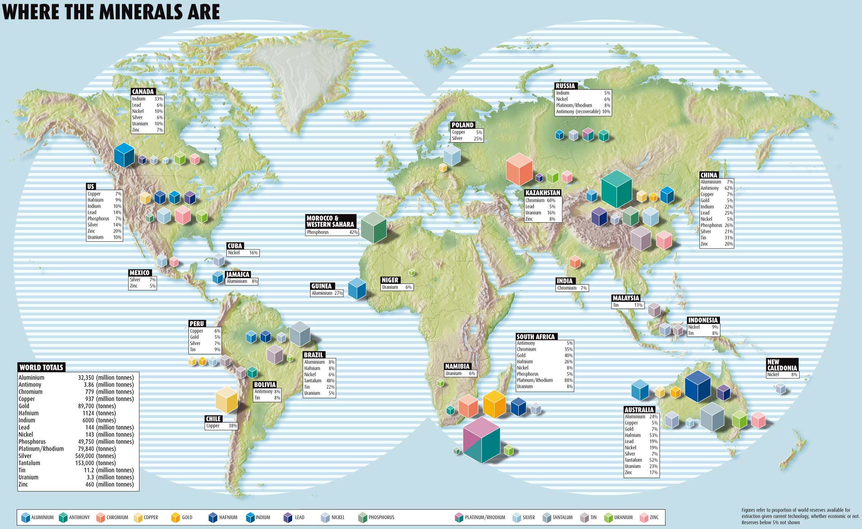
ďalšie vzácne kovy a zeminy v globálnom kontexte
zdroj

Slide 29
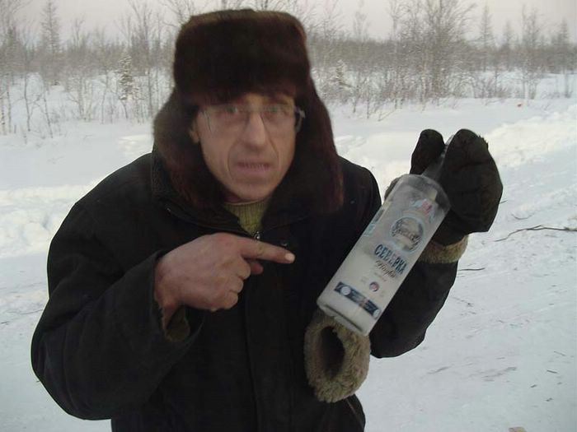
Klíma
Klímu Ázie ovplyvňujú tieto základné činitele, ktoré platia pre celú zemeguľu:
  úbytok tepla od rovníka k pólom
  poloha stálych tlakových útvarov
  poloha vzhľadom na oceány
  priebeh morských prúdov
  prevládajúci smer prúdenia vzduchu
  tvary reliéfu a nadmorská výška

Slide 30
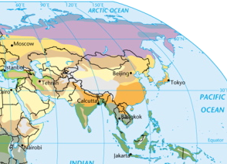
Klíma
arktická (polárna) oblasť
subarktická kontinentálna
mierna prechodná
mierna semiarídna
mierna arídna
subtropická vlhká
tropická (arídna, suchá)
subekvatoriálna a ekvatoriálna
Hornatý reliéf bráni prúdeniu oceánskeho vzduchu hlboko do vnútrozemia od všetkých oceánov okrem Severného ľadového.
Studený arktický vzduch preniká po nížinách hlboko na juh
Tropický vzduch len po rovnobežkové pásmo pohorí
- stačia základné podnebné pásma z atlasu

Slide 31
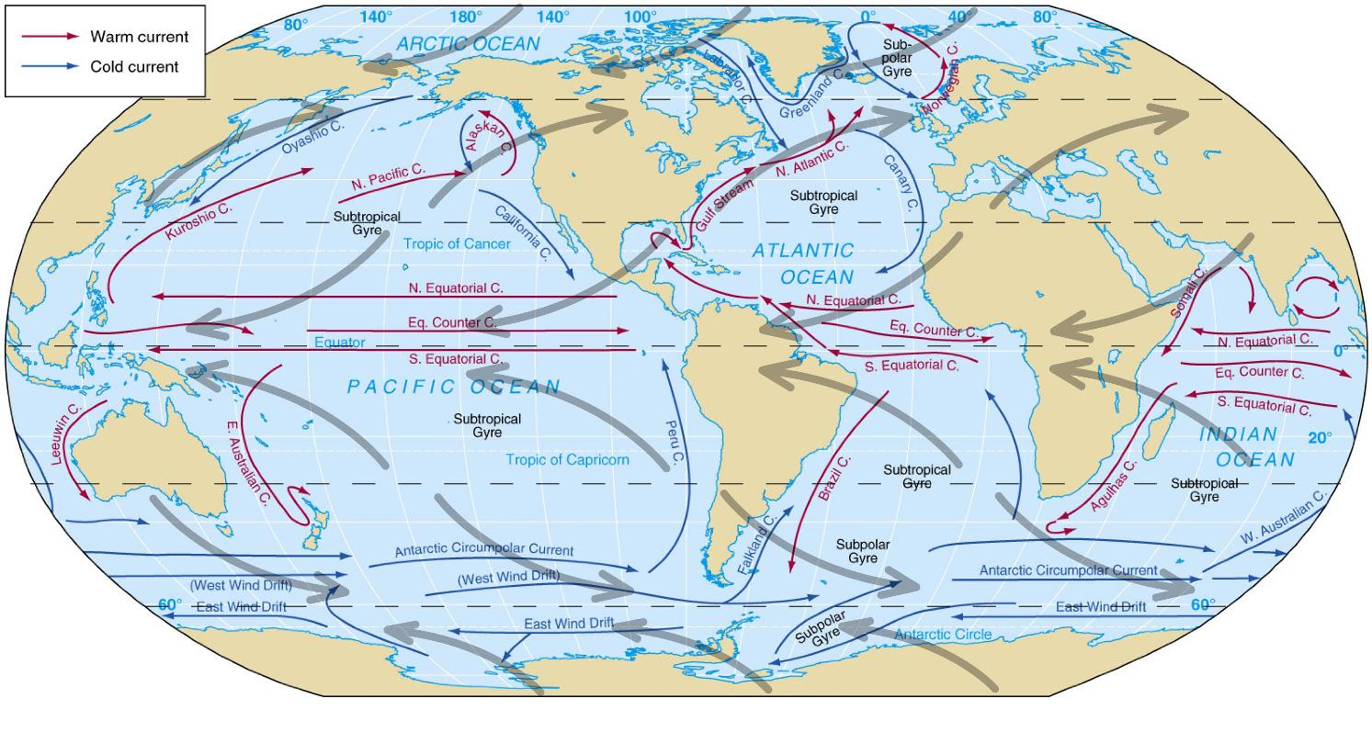
oceánske prúdy a prevládajúci smer vetra
zdroj

Slide 32
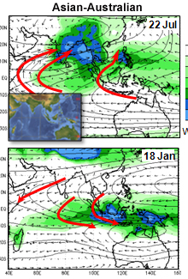
ázijsko-austrálsky monzúnový systém; zdroj
v zime
  pevnina na severe sa silno ochladzuje
  nad S a strednou Áziou sa formuje
  Sibírska anticyklóna (tlaková výš)
    spôsobuje mrazivé bezoblačné počasie aj po dobu
    niekoľkých mesiacov
    na SV Sibíri vytvára tzv. pól mrazu, kde priemerné
    januárové teploty sú okolo -50 °C
    po jej okrajoch prúdi k oceánu suchý kontinentálny vzduch,
    tzv. zimný kontinentálny monzún
    v južnej časti prúdi vzduch z pevniny na oceán -> sucho
v lete:
  pevnina sa silno ohrieva
  nad JZ Áziou vzniká Iránska cyklóna (tlaková níž)
    po jej okraji prúdi teplý a vlhký vzduch z Indického oceánu nad pevninu => letný monzún
    vo východnej Ázii zasahuje letný monzún ďaleko na sever, až do mierneho pásma
  popri tichomorskom pobreží postupujú tropické cyklóny – tajfúny
    majú často ničivé účinky, no majú obrovský význam v prenose tepla z rovníkovej oblasti do vyšších zemepisných šírok
    cyklóna v Indii, tajfún v juhovýchodnej Ázii, bagyo na Filipínach

Slide 33
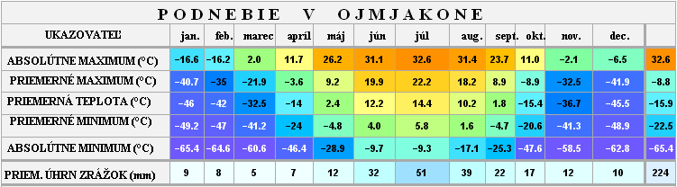
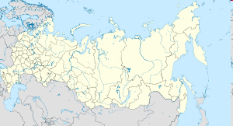
Pól mrazu

Slide 34
ázijsko-austrálsky monzúnový systém; zdroj
v zime
  pevnina na severe sa silno ochladzuje
  nad S a strednou Áziou sa formuje
  Sibírska anticyklóna (tlaková výš)
    spôsobuje mrazivé bezoblačné počasie aj po dobu
    niekoľkých mesiacov
    na SV Sibíri vytvára tzv. pól mrazu, kde priemerné
    januárové teploty sú okolo -50 °C
    po jej okrajoch prúdi k oceánu suchý kontinentálny vzduch,
    tzv. zimný kontinentálny monzún
    v južnej časti prúdi vzduch z pevniny na oceán -> sucho
v lete:
  pevnina sa silno ohrieva
  nad JZ Áziou vzniká Iránska cyklóna (tlaková níž)
    po jej okraji prúdi teplý a vlhký vzduch z Indického oceánu nad pevninu => letný monzún
    vo východnej Ázii zasahuje letný monzún ďaleko na sever, až do mierneho pásma
  popri tichomorskom pobreží postupujú tropické cyklóny – tajfúny
    majú často ničivé účinky, no majú obrovský význam v prenose tepla z rovníkovej oblasti do vyšších zemepisných šírok
    cyklóna v Indii, tajfún v juhovýchodnej Ázii, bagyo na Filipínach

Slide 35
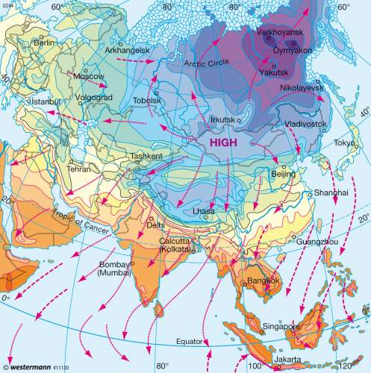
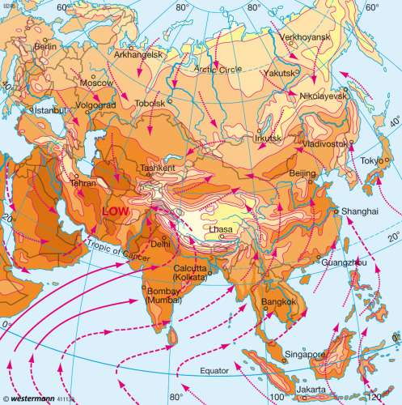
teploty
  januárové izotermy
    pod -20 °C má takmer celý Sibír (okrem JZ a tichomoria)
    0 °C úzky pás od Kaspického mora po Severočínsku nížinu až na sever Japonských ostrovov
    20 °C najjužnejšie polostrovy Ázie – obratník raka
  júlové izotermy
    30 °C na Arabskom polostrove, v Iráne a nížine Indu
    20 °C prebieha tam, kde januárová 0 °C
    10 °C pri severnom pobreží Ázie + rozsiahla oblasť na Tibetskej náhornej plošine

Slide 36
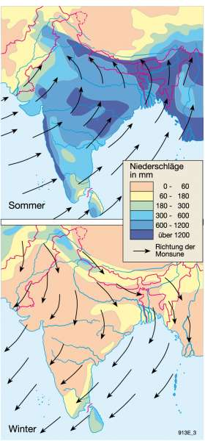
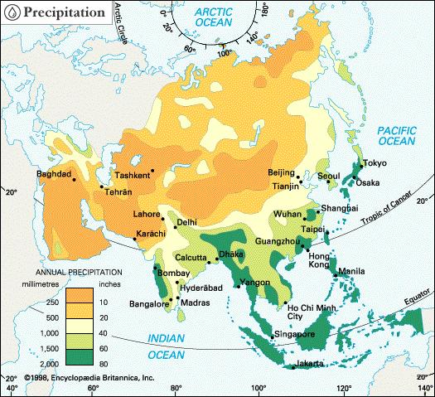
Encyclopædia Britannica Online (2016)
dd
Diercke (2016)
zrážky
  najviac na náveterných stranách horských masívov blízko morského pobrežia a v oblastiach monzúnovej cirkulácie vzduchu (3 – 12 tis. mm)
    Čerapundži (India) – najviac zrážok za jeden rok (23 000 mm) a najviac zrážok za jeden mesiac (9 300 mm), najvyššie priemerné ročné zrážky (11 013 mm)
  vnútrozemské oblasti, záveterné strany pohorí, oblasti zimného monzúnového prúdenia (100 – 1000 mm)
    JZ Ázia, stredná Ázia (Púšť Taklamakan, Gobi, časť Thárskej púšte) do 150 mm
    Masíra na Arabskokm polostrove – priemerné ročné zrážky 15 mm

Slide 37
Ďakujem za pozornosť

